Slide 1
PLAN OPERATIVO INSTITUCIONAL
2015
DIRECTIVA Nº 003 - 2014 - GPP/MPH
”Directiva metodológica para la formulación, aplicación, modificación, seguimiento y evaluación”
Lic. Yuri Bernie Flores Vilcapoma
ybfv1982@gmail.com
Formulación y Evaluación POI MPH - Unidad de Racionalización

Slide 2
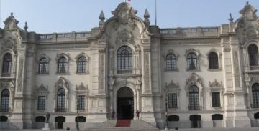
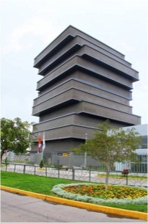
¿Cómo se instrumentalizan las políticas públicas?
PEDN
DECISIÓN POLITICA / TÉCNICA
PGG
(conjunto de Políticas Transectoriales)
PLAN ESTRATÉGICO MULTISECTORIAL
Gobierno
Politicas Sectoriales y Multisectoriales
PLAN ESTRATÉGICO SECTORIAL MULTIANUAL
Sectores
Politicas Territoriales
PLAN DE DESARROLLO CONCERTADO
Territorios
Gestión Institucional
PEI / POI
Entidades públicas

Slide 3
Marco normativo del CEPLAN
La Ley de creación del CEPLAN, establece como funciones de CEPLAN en materia de seguimiento y evaluación:
Art. 10.16. “Desarrollar seguimiento y evaluación de la gestión estratégica del Estado que comprende el seguimiento y evaluación de los Planes y Políticas, los objetivos, los programas y los proyectos prioritarios de desarrollo nacional […]”
Decreto Legislativo Nº 1088, Ley del Sistema Nacional de Planeamiento Estratégico y del Centro Nacional de Planeamiento Estratégico
La Directiva General del Proceso de Planeamiento Estratégico para las entidades de la administración publica señala sobre la fase de seguimiento
Art. 39-42. “Contribuye al logro de los objetivos estratégicos a través del control y evaluación continuos de las metas con el fin de retroalimentar el proceso de planeamiento estratégico. Asimismo, considera el seguimiento a los riesgos y oportunidades identificados en la Fase de Análisis Prospectivo”
Directiva N° 001-2014-CEPLAN, Directiva General del Proceso de Planeamiento Estratégico - Sistema nacional de Planeamiento estratégico

Slide 4
Articulación del planeamiento estratégico con el presupuesto
Directiva N° 001-2014-CEPLAN, Art n° 19

Slide 5
FASES DEL PROCESO DE PLANEAMIENTO ESTRATEGICO (Directiva N° 001-2014-CEPLAN, Articulo N°13)
En la Fase Institucional:
“… se identifican las acciones estratégicas institucionales y se construye una ruta estratégica institucional. Se desagregan las acciones estratégicas en actividades que aseguran sus ejecución y se vincula con el Sistema de presupuesto Público”.

Slide 6
¿Qué es el Plan Operativo Institucional?
Es el documento elaborado por las entidades de la Administración Pública que toma como base la información generada en el Plan Estratégico Institucional y se elabora para un período de un año.
Este documento desagrega las acciones estratégicas identificadas en el PEI en actividades para un periodo determinado. Esta información contribuirá a la gestión de la entidad para el logro de sus objetivos estratégicos. Asimismo, las acciones estratégicas deben vincularse con el Sistema de Presupuesto Público a través de la cadena programática.
Directiva N° 001-2014-CEPLAN (Art.18)

Slide 7
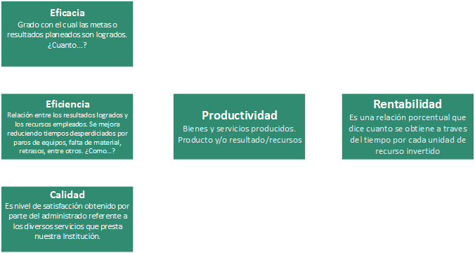
Indicadores de desempeño

Slide 8
No alcanza las metas y para colmo desperdicia los recursos de su organización. | Administra muy bien los recursos pero no alcanza las metas establecidas por su organización. | Alcanza las metas pero hace uso indiscriminado de los recursos de su organización. | Alcanza las metas de su organización y a la vez economiza recursos o los hace rendir mucho más

Slide 9
¿Qué son los PRODUCTOS?
Tomando como principal referencia a los Programas Presupuestales (PP), se ha asignado a cada unidad orgánica un producto, que son los bienes y/o servicios que entregan cada unidad orgánica a los usuarios (internos y externos) para lograr el resultado específico.
Los productos se pueden lograr o completar mediante la realización de un conjunto articulado de actividades, en el tiempo y magnitud prevista en el Plan Operativo Institucional; es necesario considerar que su cálculo es de carácter diferenciado por cada unidad orgánica, considerando las funciones que posee cada una de éstas.
Fuente: Directiva Nº 003 - 2014 - GPP/MPH

Slide 10
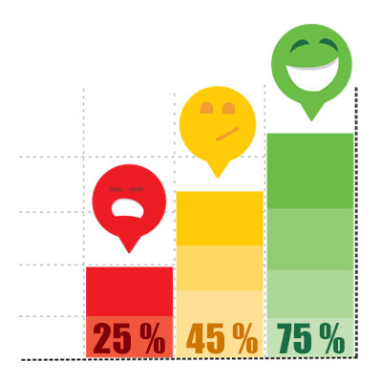
Balanced Scorecard
El concepto de Cuadro de Mando Integral – CMI (Balanced Scorecard – BSC) fue presentado en el número de enero/febrero de 1992 de la revista Harvard Business Review, con base en un trabajo realizado para una empresa de semiconductores, con sus autores, Robert Kaplan y David Norton.
Es una herramienta de administración de empresas que muestra continuamente cuándo una compañía y sus empleados alcanzan los resultados definidos por el plan estratégico. También es una herramienta que ayuda a la compañía a expresar los objetivos e iniciativas necesarias para cumplir con la estrategia.
<59%
60%-89%
90%-100%

Slide 11
Balanced Scorecard
Rojo: es señal de incumplimiento o de situación marcadamente negativa: la entidad está distante de lograr los resultados esperados.
Amarillo: indica un nivel de satisfacción apenas cercano al aceptable. Es el color de transición entre los otros dos.
Verde: denota cumplimiento satisfactorio (y más que satisfactorio) del resultado esperado. Es el rango en el que se supera el valor aceptable del indicador.
(ILPES, 1999)
<59%
60%-89%
90%-100%

Slide 12
CORRELACION CAUSAL DE PLAN ESTRATEGICO Y PLAN OPERATIVO
CORRELACION CAUSAL DE PEI Y POI EN BALANCED SCORECARD
(DIRECTIVA Nº 003 - 2014 - GPP/MPH)
OBJETIVO ESTRATEGICO
ACCIÓN ESTRATEGICA
ACTIVIDAD
PRESUPUESTO (S/.)
PRODUCTO
ACTIVIDAD
PRESUPUESTO (S/.)
ACCIÓN ESTRATEGICA
ACTIVIDAD
PRESUPUESTO (S/.)
OBJETIVO ESPECIFICO 1.1
ACTIVIDAD
PRESUPUESTO (S/.)
ACCIÓN ESTRATEGICA
ACTIVIDAD
PRESUPUESTO (S/.)
PRODUCTO
ACTIVIDAD
PRESUPUESTO (S/.)
ACCIÓN ESTRATEGICA
ACTIVIDAD
PRESUPUESTO (S/.)
ACTIVIDAD
PRESUPUESTO (S/.)
3° CALCULO DE INDICADOR ESTRATEGICO(*)
2° CALCULO DE INDICADOR OPERATIVO
1° CALCULO DE CUMPLIMIENTO METAS (ACTIVIDADES y PPTO)
(*) Calculo automático, realizado en base a la información proporcionada por usuarios.

Slide 13
FORMATOS PARA FORMULACION Y MODIFICACION DE POI 2015

Slide 14
FORMATO 1.1
“FORMATO UNICO DE INFORMACION GENERAL”
 | PLAN OPERATIVO INSTITUCIONAL 2015
CADENA FUNCIONAL
Programa
Prod-Pry
Act-Obra
funcion
Divis_Fun
Grupo_Fun
Meta
Finalidad
Secuencia Funcional (Sec - Fun)
Rubro
Unidad Orgánica
VISION INSTITUCIONAL (PEI 2011-2014)
“Al 2014, la Municipalidad Provincial de Huancayo es una institución moderna con estándares de calidad, reconocida socialmente”
MISION INSTITUCIONAL (PEI 2011-2014)
“Somos un gobierno local democrático, transparente y eficaz que genera oportunidades para el desarrollo humano de la Nación Wanka”
OBJETIVO INSTITUCIONAL (PEI 2011-2014)
OBJETIVO ESPECIFICO (PEI 2011-2014)
PRODUCTO
DIAGNOSTICO SITUACIONAL
DEBILIDADES (A inicios del período) |  |  | FORTALEZAS
AMENAZAS |  |  | OPORTUNIDADES
 | Responsable Unidad Orgánica |  |  | Elaboración: ______________

Slide 15
 |  |  |  |  |  |  |  |  |  |  |  |  | SEC. FUN.
 | FORMATO 1.2
 | CUADRO SUSTENTARIO PARA PRIORIZACION DE ACCIONES ESTRATEGICAS AL 2015
 | UNIDAD ORGANICA:………………………………………………………………………………………………………………………
 | OBJETIVO ESPECIFICO PEI (1) | PRODUCTO (2) | INDICADOR(3) |  | EJECUTADO 2013(4) | META 2015 (5) | Nº | ACCIONES ESTRATEGICAS (6) | ACTIVIDADES (7) | UNIDAD DE MEDIDA (8) | EJECUCION FISICA 2013 (9) | META DE PRODUCCION FISICA 2015 (10) | RESULTADO ESPECIFICO AL 31 DE DICIEMBRE DEL 2015 (11) | META PRESUPUESTAL (12)
 |  |  | Indicador de producción física: |  |  |  | 1 |  | 1.1.
 |  |  |  |  |  |  |  |  | 1.2.
 |  |  |  |  |  |  |  |  | 1.3.
 |  |  | Formula: |  |  |  | 2 |  | 2.1.
 |  |  |  |  |  |  |  |  | 2.2.
 |  |  |  |  |  |  |  |  | 2.3.
 |  |  | Descripción del indicador: |  |  |  | 3 |  | 3.1.
 |  |  |  |  |  |  |  |  | 3.2.
 |  |  |  |  |  |  |  |  | 3.3.
 |  | PRESUPUESTO TOTAL(13) |  |  |  |  |  |  |  |  |  |  |  | S/. 0.00
 |  |  |  |  |  |  |  |  | _________________________________
 |  | _________________________ |  |  |  |  |  |  | Responsable de Elaboración: _________________________________
 |  | Responsable Unidad Orgánica |  |  |  |  |  |  | NOMBRE Y AP.: ______________________
 |  |  |  |  |  |  |  |  | DNI.:_________________________
Indicador de producción física
Es la medida que provee información cuantitativa respecto del logro o resultado en la entrega del producto (bien o servicio). Se expresa en variables cuantificables y muestra avance acumulativo del producto a cargo de la unidad orgánica.

Slide 16
 |  |  |  |  |  |  |  |  |  |  |  |  | SEC. FUN.
 | FORMATO 1.2
 | CUADRO SUSTENTARIO PARA PRIORIZACION DE ACCIONES ESTRATEGICAS AL 2015
 | UNIDAD ORGANICA:………………………………………………………………………………………………………………………
 | OBJETIVO ESPECIFICO PEI (1) | PRODUCTO (2) | INDICADOR(3) |  | EJECUTADO 2013(4) | META 2015 (5) | Nº | ACCIONES ESTRATEGICAS (6) | ACTIVIDADES (7) | UNIDAD DE MEDIDA (8) | EJECUCION FISICA 2013 (9) | META DE PRODUCCION FISICA 2015 (10) | RESULTADO ESPECIFICO AL 31 DE DICIEMBRE DEL 2015 (11) | META PRESUPUESTAL (12)
 |  |  | Indicador de producción física: |  |  |  | 1 |  | 1.1.
 |  |  |  |  |  |  |  |  | 1.2.
 |  |  |  |  |  |  |  |  | 1.3.
 |  |  | Formula: |  |  |  | 2 |  | 2.1.
 |  |  |  |  |  |  |  |  | 2.2.
 |  |  |  |  |  |  |  |  | 2.3.
 |  |  | Descripción del indicador: |  |  |  | 3 |  | 3.1.
 |  |  |  |  |  |  |  |  | 3.2.
 |  |  |  |  |  |  |  |  | 3.3.
 |  | PRESUPUESTO TOTAL(13) |  |  |  |  |  |  |  |  |  |  |  | S/. 0.00
 |  |  |  |  |  |  |  |  | _________________________________
 |  | _________________________ |  |  |  |  |  |  | Responsable de Elaboración: _________________________________
 |  | Responsable Unidad Orgánica |  |  |  |  |  |  | NOMBRE Y AP.: ______________________
 |  |  |  |  |  |  |  |  | DNI.:_________________________
Formula:
Se expresa las variables a considerar en el cálculo del indicador del producto.

Slide 17
 |  |  |  |  |  |  |  |  |  |  |  |  | SEC. FUN.
 | FORMATO 1.2
 | CUADRO SUSTENTARIO PARA PRIORIZACION DE ACCIONES ESTRATEGICAS AL 2015
 | UNIDAD ORGANICA:………………………………………………………………………………………………………………………
 | OBJETIVO ESPECIFICO PEI (1) | PRODUCTO (2) | INDICADOR(3) |  | EJECUTADO 2013(4) | META 2015 (5) | Nº | ACCIONES ESTRATEGICAS (6) | ACTIVIDADES (7) | UNIDAD DE MEDIDA (8) | EJECUCION FISICA 2013 (9) | META DE PRODUCCION FISICA 2015 (10) | RESULTADO ESPECIFICO AL 31 DE DICIEMBRE DEL 2015 (11) | META PRESUPUESTAL (12)
 |  |  | Indicador de producción física: |  |  |  | 1 |  | 1.1.
 |  |  |  |  |  |  |  |  | 1.2.
 |  |  |  |  |  |  |  |  | 1.3.
 |  |  | Formula: |  |  |  | 2 |  | 2.1.
 |  |  |  |  |  |  |  |  | 2.2.
 |  |  |  |  |  |  |  |  | 2.3.
 |  |  | Descripción del indicador: |  |  |  | 3 |  | 3.1.
 |  |  |  |  |  |  |  |  | 3.2.
 |  |  |  |  |  |  |  |  | 3.3.
 |  | PRESUPUESTO TOTAL(13) |  |  |  |  |  |  |  |  |  |  |  | S/. 0.00
 |  |  |  |  |  |  |  |  | _________________________________
 |  | _________________________ |  |  |  |  |  |  | Responsable de Elaboración: _________________________________
 |  | Responsable Unidad Orgánica |  |  |  |  |  |  | NOMBRE Y AP.: ______________________
 |  |  |  |  |  |  |  |  | DNI.:_________________________
Descripción del indicador:
Expresa de manera literal el tipo de cálculo que realiza el indicador.

Slide 18
 |  |  |  |  |  |  |  |  |  |  |  |  | SEC. FUN.
 | FORMATO 1.2
 | CUADRO SUSTENTARIO PARA PRIORIZACION DE ACCIONES ESTRATEGICAS AL 2015
 | UNIDAD ORGANICA:………………………………………………………………………………………………………………………
 | OBJETIVO ESPECIFICO PEI (1) | PRODUCTO (2) | INDICADOR(3) |  | EJECUTADO 2013(4) | META 2015 (5) | Nº | ACCIONES ESTRATEGICAS (6) | ACTIVIDADES (7) | UNIDAD DE MEDIDA (8) | EJECUCION FISICA 2013 (9) | META DE PRODUCCION FISICA 2015 (10) | RESULTADO ESPECIFICO AL 31 DE DICIEMBRE DEL 2015 (11) | META PRESUPUESTAL (12)
 |  |  | Indicador de producción física: |  |  |  | 1 |  | 1.1.
 |  |  |  |  |  |  |  |  | 1.2.
 |  |  |  |  |  |  |  |  | 1.3.
 |  |  | Formula: |  |  |  | 2 |  | 2.1.
 |  |  |  |  |  |  |  |  | 2.2.
 |  |  |  |  |  |  |  |  | 2.3.
 |  |  | Descripción del indicador: |  |  |  | 3 |  | 3.1.
 |  |  |  |  |  |  |  |  | 3.2.
 |  |  |  |  |  |  |  |  | 3.3.
 |  | PRESUPUESTO TOTAL(13) |  |  |  |  |  |  |  |  |  |  |  | S/. 0.00
 |  |  |  |  |  |  |  |  | _________________________________
 |  | _________________________ |  |  |  |  |  |  | Responsable de Elaboración: _________________________________
 |  | Responsable Unidad Orgánica |  |  |  |  |  |  | NOMBRE Y AP.: ______________________
 |  |  |  |  |  |  |  |  | DNI.:_________________________
Conjunto de actividades ordenadas que contribuyen al logro de un objetivo estratégico y que involucran el uso de recursos. Permiten articular de manera coherente e integrada con otras acciones estratégicas el logro de los objetivos estratégicos.

Slide 19
 |  |  |  |  |  |  |  |  |  |  |  |  | SEC. FUN.
 | FORMATO 1.2
 | CUADRO SUSTENTARIO PARA PRIORIZACION DE ACCIONES ESTRATEGICAS AL 2015
 | UNIDAD ORGANICA:………………………………………………………………………………………………………………………
 | OBJETIVO ESPECIFICO PEI (1) | PRODUCTO (2) | INDICADOR(3) |  | EJECUTADO 2013(4) | META 2015 (5) | Nº | ACCIONES ESTRATEGICAS (6) | ACTIVIDADES (7) | UNIDAD DE MEDIDA (8) | EJECUCION FISICA 2013 (9) | META DE PRODUCCION FISICA 2015 (10) | RESULTADO ESPECIFICO AL 31 DE DICIEMBRE DEL 2015 (11) | META PRESUPUESTAL (12)
 |  |  | Indicador de producción física: |  |  |  | 1 |  | 1.1.
 |  |  |  |  |  |  |  |  | 1.2.
 |  |  |  |  |  |  |  |  | 1.3.
 |  |  | Formula: |  |  |  | 2 |  | 2.1.
 |  |  |  |  |  |  |  |  | 2.2.
 |  |  |  |  |  |  |  |  | 2.3.
 |  |  | Descripción del indicador: |  |  |  | 3 |  | 3.1.
 |  |  |  |  |  |  |  |  | 3.2.
 |  |  |  |  |  |  |  |  | 3.3.
 |  | PRESUPUESTO TOTAL(13) |  |  |  |  |  |  |  |  |  |  |  | S/. 0.00
 |  |  |  |  |  |  |  |  | _________________________________
 |  | _________________________ |  |  |  |  |  |  | Responsable de Elaboración: _________________________________
 |  | Responsable Unidad Orgánica |  |  |  |  |  |  | NOMBRE Y AP.: ______________________
 |  |  |  |  |  |  |  |  | DNI.:_________________________
Es el conjunto de acciones necesarias para el logro de una acción estratégica.
Es el cambio que se busca alcanzar para solucionar un problema identificado, y contribuye al logro del objetivo especifico.
La unidad de medida será expresada de forma literal

Slide 20
 |  |  |  |  |  |  |  |  |  |  |  |  |  |  |  |  |  |  |  |  |  |  |  | SECUENCIA FUNCIONAL
FORMATO 1.3
MATRÍZ DE PROGRAMACIÓN MENSUAL POR ACTIVIDADES – POI 2015
UNIDAD ORGÁNICA:………………………………………………………………………….
Nº | PRODUCTO / ACCIONES ESTRATEGICAS/ ACTIVIDADES |  |  |  | INDICADOR DE PRODUCCION FISICA (5) |  | META 2015 (6) |  | PERIODO DE EJECUCION (7) |  |  |  |  |  |  |  |  |  |  |  |  |  |  |  | META PRESUPUESTAL (8) | PERSONA A CARGO DE LA ACTIVIDAD (9)
 |  |  |  |  |  |  |  |  | ENE | FEB | MAR | I TRIM | ABR | MAY | JUN | II TRIM | JUL | AGO | SET | III TRIM | OCT | NOV | DIC | IV TRIM
 | PRODUCTO (1)
ACCIONES ESTRATEGICAS (2) |  |  | ACTIVIDADES (3) |  | UNIDAD DE MEDIDA(4) |  | META ANUAL PRODUCCION FISICA
1 |  |  | 1.1. …
 |  |  | 1.2. …
 |  |  | 1.3. …
2 |  |  | 2.1. …
 |  |  | 2.2….
 |  |  | 2.3. …
3 |  |  | 3.1. …
 |  |  | 3.2. …
 |  |  | 3.3. …
PRESUPUESTO TOTAL (Incluye personal contratado por toda modalidad) |  |  |  |  |  |  |  |  |  |  |  |  |  |  |  |  |  |  |  |  |  |  |  |  | S/. 0.0
 |  |  |  |  |  | _________________________ |  |  |  |  |  |  |  |  |  |  |  |  | ____________________________________
 |  |  |  |  |  | Responsable Unidad Orgánica |  |  |  |  |  |  |  |  |  |  |  |  | Elaboración: _________________________
Es el valor proyectado de la unidad de medida para hacer el seguimiento al logro de los acciones estratégicas.
Metas determinadas por cada mes del año
Expresado en el formato 1.2

Slide 21
Seguimiento para modificación
Permite reorientar los esfuerzos de las entidades públicas.
Fuente: Arun Maira (2010)

Slide 22
Fechas limites para la entrega de
modificación de POI
Documentos a entregar | 1er Trimestre (*) | 2do Trimestre / 1er Semestre | 3er Trimestre | 4to Trimestre / Anual
Modificación POI Por incremento o modificación de presupuesto Por reformulación de metas | Lunes 13 de Abril | Lunes 22 de Junio | Lunes 21 de Setiembre | Viernes 18 de Diciembre
NOTA: Excepción por motivos de cambios en personal encargado en toda la institución.

Slide 23
¿Para qué hacer evaluación?
“La evaluación es una herramienta que va a permitir el aprendizaje y lograr procesos orientados a la mejora continua, tanto de las actividades en marcha, como de la programación, planificación y desarrollo de políticas. Sirve de base para gestionar el conocimiento y capitalizar las buenas prácticas de gestión”.

Slide 24
FORMATOS PARA EVALUACION

Slide 25
Formato para evaluación trimestral complementario a reportes BSC
SEC. FUN.
____ Trimestre 2014
FORMATO N° 4
MATRIZ DE SEGUIMIENTO, EVALUACION Y MEDIOS DE VERIFICACION - POI 2014
UNIDAD ORGÁNICA: ____________________________________________________
Objetivo Estrategico
(de acuerdo a PEI 2011-2014)
Objetivo Especifico
:
(de acuerdo a PEI 2011-2014):
Nº
PRODUCTOS / ACCIONES
ESTRATEGICAS
ACTIVIDADES
UNIDAD
DE MEDIDA
META ANUAL
AVANCE
% AVANCE DE
META: ___
EJECUCION: ____
% EJECUCION DE
MEDIOS DE VERIFICACIÓN
RESULTADOS
AL ___ TRIMESTRE
ACUMULATIVO AL
META ANUAL
TRIMESTRE
TRIMESTRE
META
(EJECUCION TRIMESTRAL)
RESPONSABLE
VºBº
___ TRIMESTRE
TRIMESTRAL
PRODUCTO(S)
0
#¡DIV/0!
0
#¡DIV/0!
ACCIONES ESTRATEGICAS / ACTIVIDADES
1.1. …
0
#¡DIV/0!
0
#¡DIV/0!
1
Enumerar actividades para ordenar trabajo
1.2. …
0
#¡DIV/0!
0
#¡DIV/0!
2
2.1. …
0
#¡DIV/0!
0
#¡DIV/0!
2.2. …
0
#¡DIV/0!
0
#¡DIV/0!
3
3.1. …
0
#¡DIV/0!
0
#¡DIV/0!
4
4.1. …
0
#¡DIV/0!
0
#¡DIV/0!
ACTIVIDADES ESTRATEGICAS:
5
5.1. …
0
#¡DIV/0!
0
#¡DIV/0!
TOTALES / PROMEDIOS DE CUMPLIMIENTO
0
0
#¡DIV/0!
0
0
#¡DIV/0!
Los medios de verificación también podrán ser adjuntados en digital en el aplicativo
·
POR FAVOR, MENCIONE USTED:
¿CUÁLES FUERON LAS DIFICULTADES INTERNAS PARA EL LOGRO DE LAS METAS PROGRAMADAS EN EL TRIMESTRE? ¿CUALES FUERON LAS ACCIONES CORRECTIVAS?
(En caso de lograr menos del
cada meta no lograda, de ser necesario citar documentos).
60%
de cumplimiento de la meta trimestral del producto o de una tarea planteada, detallar por qué por
Mencionar las dificultades por las que no se logro las metas en el trimestre, y las acciones correctivas tomadas
¿CUALES FUERON LAS DIFICULTADES EXTERNAS PARA EL LOGRO DE LAS METAS PROGRAMADAS EN EL TRIMESTRE? ¿CUALES FUERON LAS ACCIONES CORRECTIVAS?
(En caso de lograr menos del
por cada meta no lograda, de ser necesario citar documentos).
60%
de cumplimiento de la meta trimestral del producto o de una tarea planteada, detallar por qué
______________________________________________________
________________________________________________
Responsable Unidad Orgánica
Elaboración: ___________________________________________
DNI Nº: ____________________
Nota:
El presente formato tiene carácter de Declaración Jurada, por lo tanto deberá ser rellenado y sustentado con la debida responsabilidad. Se debe
tarea se considera como NO REALIZADA.
conservar el orden
de las actividades y tareas de acuerdo al POI. En caso de solamente adjuntarse fotografías por alguna tarea como medio de verificación, la

Slide 26
Formato para evaluación semestral
 |  |  |  | FORMATO 7
MATRIZ RESÚMEN DE LOGROS EN EL AÑO 2015
UNIDAD ORGÁNICA: _______________________________________
Objetivo Estrategico (de acuerdo a PEI 2011-2014):
DIAGNOSTICO SITUACIONAL 2015 (INTERNO)
DEBILIDADES IDENTIFICADAS A INICIOS DE AÑO 2015 (Son las debilidades identificados en el Formato Unico POI 2014) |  |  |  |  | ¿QUE MEDIDAS ADOPTÓ PARA REDUCIR ESTAS DEBILIDADES COMO UNIDAD ORGANICA? |  |  |  |  | ¿EN QUÉ MEDIDA REDUJO LAS DEBILIDADES IDENTIFICADAS A INICIOS DE AÑO 2014?
RESULTADOS DURANTE EL AÑO 2015
OBJETIVOS ESPECIFICOS |  |  | ACTIVIDADES/ PROYECTOS/ ESTUDIOS |  |  | TAREAS/ COMPONENTES |  |  | RESULTADOS OBTENIDOS |  |  | ACCIONES PENDIENTES
Nota: El presente formato tiene carácter de Declaración Jurada, por lo tanto deberá ser rellenado y sustentado con la debida responsabilidad del caso.
Debilidades identificadas en el análisis FODA del POI (Formato 1.1)
Sustentarlo con datos cuantitativos sustentables (porcentajes, tasas, ratios, entre otros)
____________________________
Responsable de elaboración
NOMBRE Y AP.: __________________
DNI.: ___________________________
_________________________
Responsable Unidad Orgánica
Potencialidades, o acciones de la unidad orgánica que aún son necesarias en su ejecución.

Slide 27
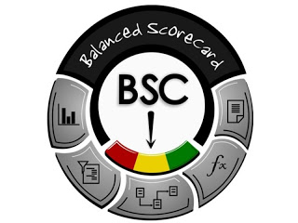
Uso del aplicativo balanced scorecard

Slide 28
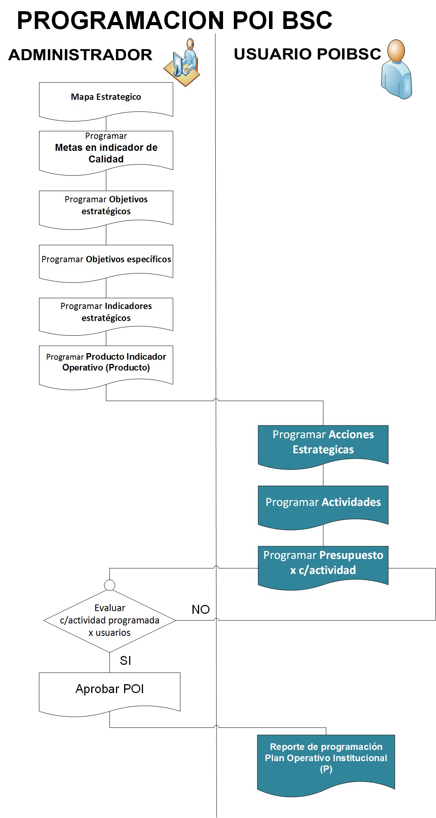

Slide 29
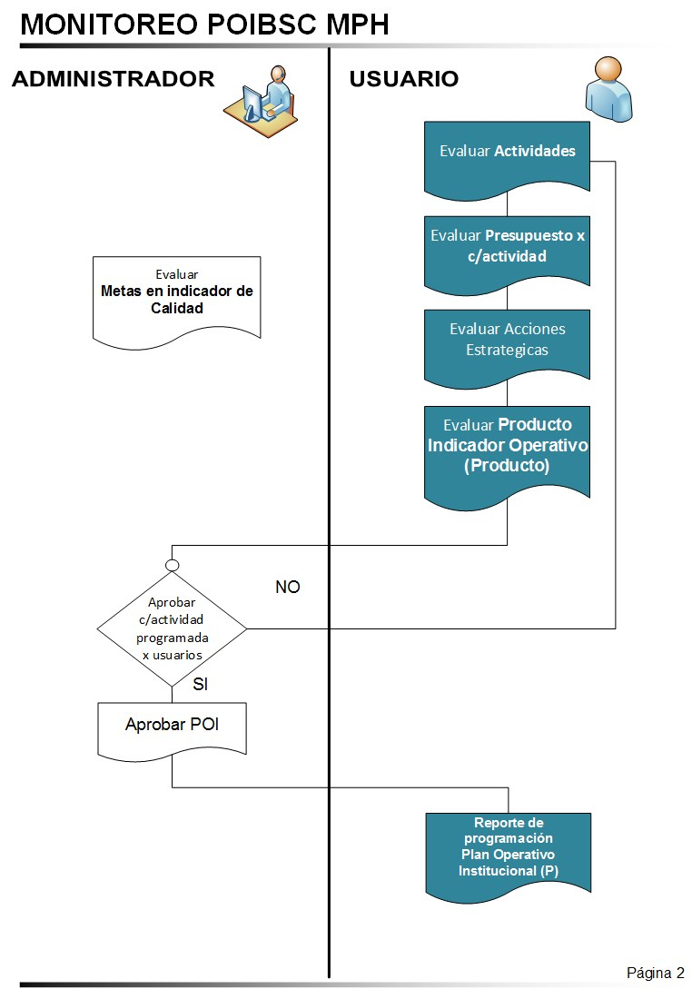
Es necesario tener
una medición del gasto en base a control de las ordenes de servicio y compras, y de ser necesario cotejar con reporte SIAF.
Puede ser realizado desde el inicio o el final, lo importante es tener la información en base a la formula del POI

Slide 30
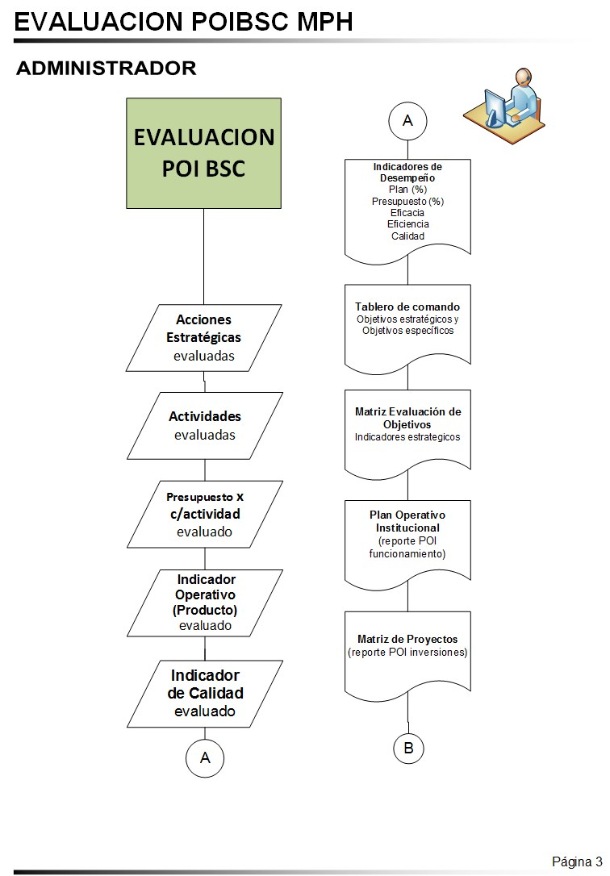

Slide 31
Información necesaria según periodo de evaluación y
Formato a entregar
Formatos para la evaluación | 1er Trimestre | 2do Trimestre / 1er Semestre | 3er Trimestre | 4to Trimestre / Anual
Reporte BSC | Cumplimiento de metas mensuales x actividad (Real) Presupuesto gastado x actividad (Real) Cumplimiento de Producto x mes (Real)
Formato 4 (Excel) | Cumplimiento de metas trimestrales x actividad(*) Cumplimiento de metas de Producto por trimestre(*) Medios de verificación (**) Resultados intermedios(***)
Formato 5 ó 6 (Excel) | Cumplimiento de metas mensuales x PIP (Real) Presupuesto gastado x PIP (Real) Cumplimiento de Producto x mes (Real) Medios de verificación Situación de proyecto
Formato 7 (Excel) | No aplica | Medidas tomadas para reducir debilidades Situación actual de debilidades. Resultados intermedios(****) | No aplica | Medidas tomadas para reducir debilidades Situación actual de debilidades. Resultados finales
* Usar como principal referencia el Reporte BSC para evitar errores.
** Los medios de verificación se presentan por lo realizado en el trimestre.
*** Mencionar los resultados intermedios obtenidos en el trimestre.
**** Mencionar los resultados intermedios obtenidos en el semestre

Slide 32
Formatos entregables según
periodo de evaluación
Documentos a entregar según unidad orgánica | 1er Trimestre | 2do Trimestre / 1er Semestre | 3er Trimestre | 4to Trimestre / Anual
Funcionamiento | Reporte BSC + Formato 4 (Excel) | Reporte BSC + Formato 4 (Excel) + Formato 7 (Excel) | Reporte BSC + Formato 4 (Excel) | Reporte BSC + Formato 4 (Excel) + Formato 7 (Excel)
Inversiones (GOP) | Reporte BSC + Formato 5 ó 6 (Excel) | Reporte BSC + Formato 5 ó 6(Excel) + Formato 7 (Excel) | Reporte BSC + Formato 5 ó 6 (Excel) | Reporte BSC + Formato 5 ó 6(Excel)+ Formato 7 (Excel)

Slide 33
Fechas limites para la entrega de
evaluación de POI
Documentos a entregar | 1er Trimestre (*) | 2do Trimestre / 1er Semestre | 3er Trimestre | 4to Trimestre / Anual
Evaluación de POI | Lunes 20 de Abril | Lunes 6 de Julio | Miércoles 07 de Octubre | Jueves 24 de Diciembre
NOTA: Excepción por motivos de cambios en personal encargado en toda la institución.

Slide 34
CONSIDERACIONES IMPORTANTES

Slide 35
Optimizar el uso de recursos para la obtención de resultados
Creo que es un falso concepto que el PpR busque reducir el gasto que se realiza, lo que se busca es optimizar el uso de los recursos.
Es frecuente que las UE se quejen de falta de recursos para cumplir sus actividades pero cuando se analiza la programación de su presupuesto y su ejecución se encuentra una serie de vicios que distorsionan el presupuesto.
Además si se revisa la capacidad de ejecutar de las UE, se verán que ninguna cumple con gastar todo su presupuesto (o muy pocas), y la calidad del gasto realizado tiene un alto porcentaje que es por lo menos dudoso.
Por ultimo, se debe tener en cuenta que ejecución del gasto público no significa calidad, ni eficiencia.

Slide 36
Es necesaria la gestión estratégica de los indicadores
En general, buena parte de los gerentes públicos y funcionarios están convencidos de que es necesario contar con indicadores, pero consideran que la utilización de la información, debe ser delegada a otros funcionarios de menor rango, con menos ocupaciones. Al respecto vale la pena anotar varias cosas:
1º Debe recordarse que el M&E es una herramienta de carácter gerencial, que se concibió con el objetivo de reducir la incertidumbre en el proceso de toma de decisiones.
2º Los gerentes son los encargados de liderar los programas, proyectos y equipos de trabajo en general; este liderazgo supone conocer: hacia donde se quiere ir, en cuánto tiempo y qué mecanismos e incentivos se requieren para alcanzar la meta. Por supuesto, en el entretanto de materializar el logro, la labor gerencial se concentra en identificar si se avanza por el camino indicado, si vamos a la velocidad correcta, si los recursos que está invirtiendo son los apropiados…en esencia, si todo parece indicar que se logrará lo que se había propuesto.
Notes:
Bibliografía: Abad, A. D. (1998). Fundamentos de la gerencia moderna. Santafé de Bogotá: Interconed Editores.

Slide 37
Los insumos generados por los procesos de seguimiento y evaluación, sirven para mostrar resultados ya sean éstos positivos o negativos.
En muchos de los casos lo gerentes se sienten agredidos, cuando la información resultante de los procesos de M&E, evidencia que las cosas no están resultando como se esperaba.
En ocasiones llegan a desvirtuar las herramientas que soportan las cifras o deciden interrumpir el esfuerzo de construcción de los datos, con tal de no enfrentarse a la evidencia de problemas en su intervención.
En algunas situaciones, la única estrategia que ponen en práctica para contrarrestar resultados negativos en un conjunto de indicadores, es impedir que las cifras sean conocidas por el público.

Slide 38
Cuantos menos indicadores tengamos es mejor
Lo que se observa, es que muchos gobiernos cuentan con un sinnúmero de indicadores, la mayoría de los cuales no son usados dentro de los procesos de toma de decisiones y cuya alimentación reduce la capacidad del aparato público, para desarrollar sus actividades misionales.
Lo cierto es que en la definición de esquemas efectivos de M&E prima el principio de parsimonia, desde esta perspectiva, se buscan tableros que contengan pocos indicadores y que garanticen una alta efectividad, supone abandonar la práctica perversa de diseñar indicadores por actividad, para concentrarse en capturar el avance en el logro de los objetivos de la intervención y en asegurar el monitoreo compuesto de la gestión y los costos.
Notes:
Bibliografía:
Messatfa, H; Reyes, L; Schroeck, M. (2010). El poder de la analítica en el sector público: cómo conseguir la competencia analítica para acelerar los resultados. IBM Institute for Business Value.
Robert Audi, ed., «Ockham's razor» (en inglés), The Cambridge Dictionary of Philosophy (2nd Edition edición), Cambridge University Press

Slide 39
Gracias por su atención…
“Cuando es obvio que las metas no pueden ser alcanzadas, no ajuste los objetivos, ajuste los pasos a seguir.”
Confucio

